Slide 1
ЦРНОМОРСКО
ПРИМОРЈЕ
Гордана Васић

Slide 2
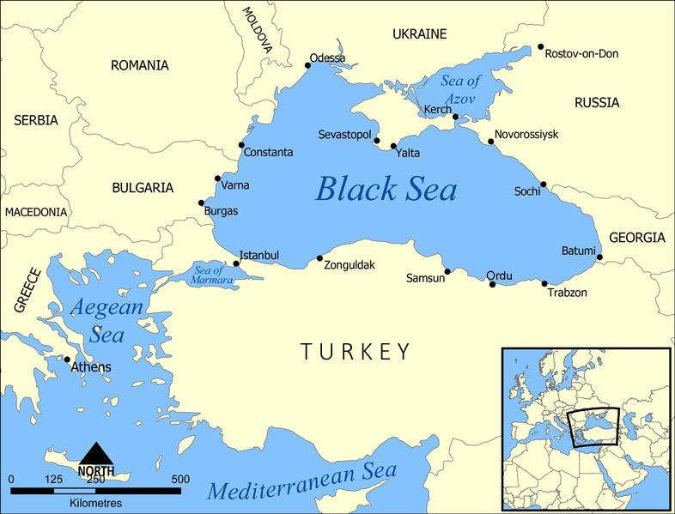
Црноморско приморје обухвата приобални појас Црног мора на територији Украјине, Русије, Румуније и Бугарске. Обала је слабо разуђена а северни делови су посећенији.

Slide 3
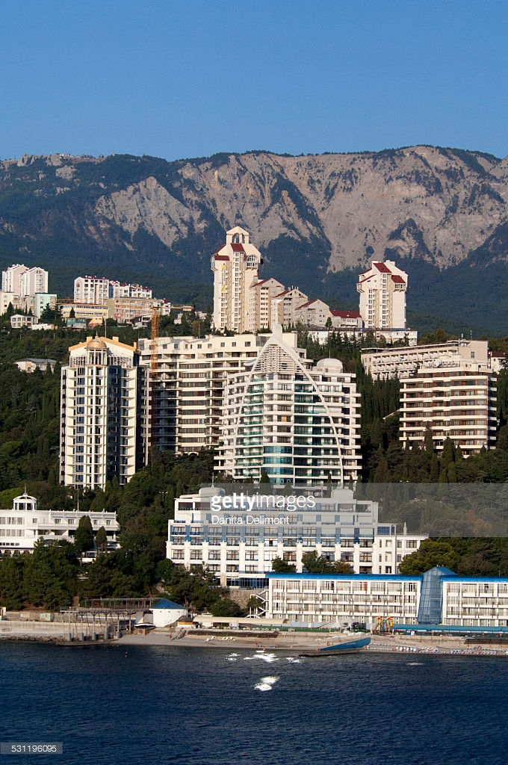
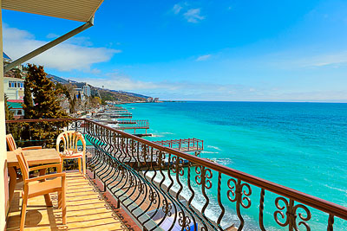
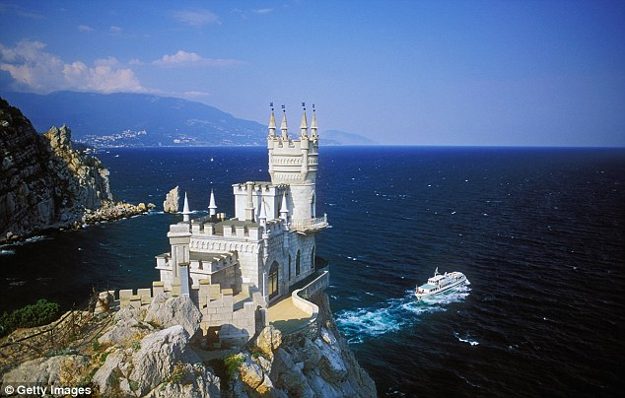
Јалта
Црноморско приморје Украјине обухвата полуострво Крим са Јалтом као туристичким средиштем. Купалишна сезона траје 4 месеца.

Slide 4
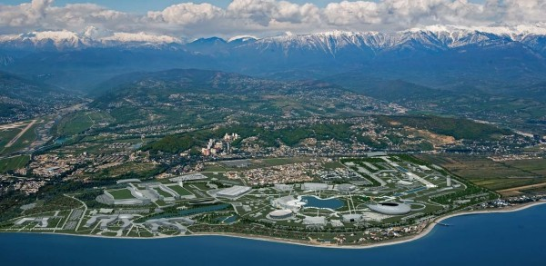
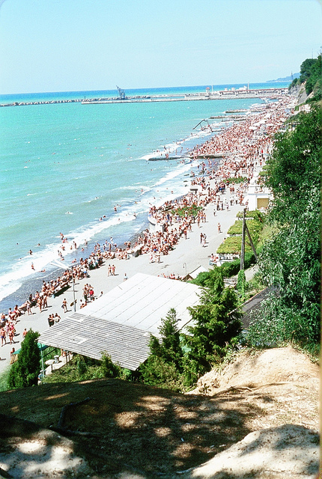
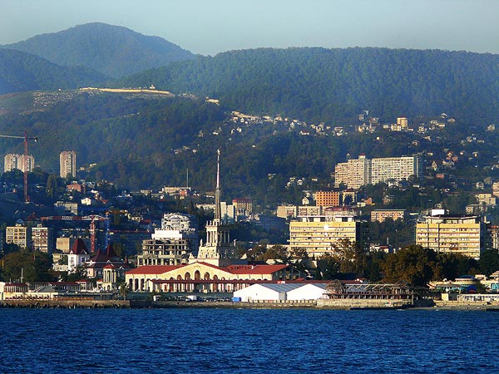
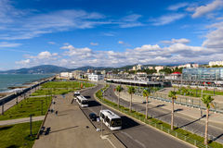
Најпосећенији део Црноморског приморја припада Русији, а главни центри су Сочи и Адлер.
Сочи, олимпијско село за зимске олимпијске игре 2014. год.
Сочи
Адлер

Slide 5
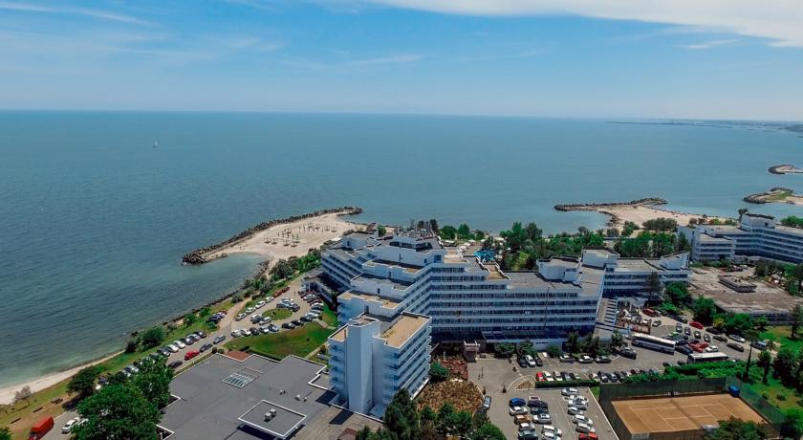
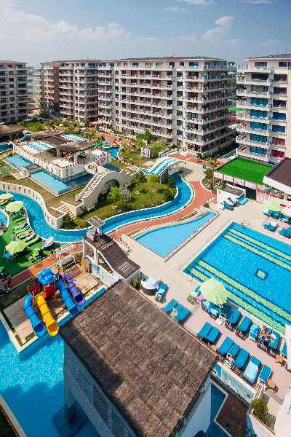
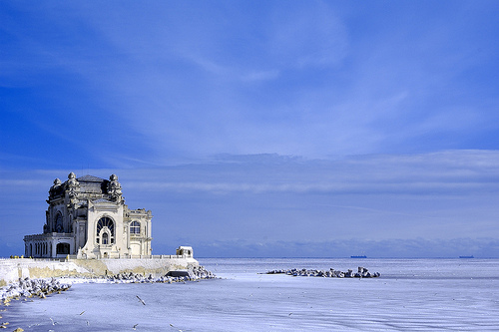
Приморје Румуније се тек развија а главни центри су Констанца и Мамаја.

Slide 6
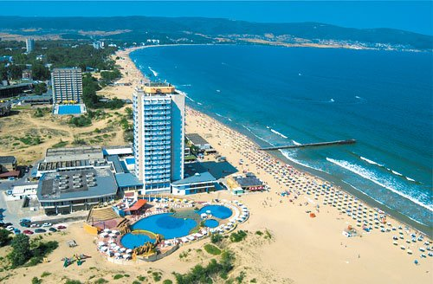
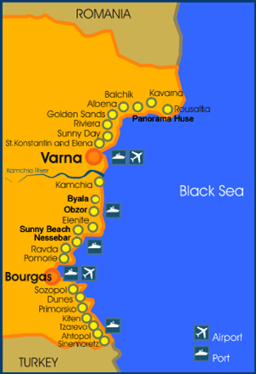
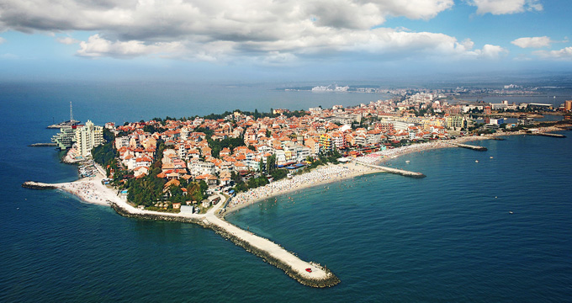
Црноморско приморје Бугарске је сунчаније и топлије од остатка регије. Главни туристички центри су Златни Пјасци, Варна, Несебар и Бургас, између којих се све више афирмише Сунчева обала са великим бројем хотела.
Бургас
Несебар

Slide 7
ХВАЛА НА
ПАЖЊИ
Аутор
Гордана Васић
2017. година

